Slide 1
C语言程序设计
2015版

Slide 2
自我介绍
教师姓名：张娜
  电子邮箱：zhangna@zstu.edu.cn
  办公室：10-605
  电话：13357182331

Slide 3
课程简介
课程名称：程序设计
学分4，周学时3-5
  总学时48(讲授) + 16 (课内实验)
上课时间/地点（提前5分钟到）
  上课：10-221
  上机：机1

Slide 4
考核方式
课程总评分（满分100分）＝平时成绩10%
＋实验30%
＋期末卷面60%

Slide 5
课程资料
课程信息
  教学大纲
  课程简介
  教学进度表
课程文档
  课件
  实验
    实验教材
    改错题源程序

Slide 6
资源访问
翻转课堂资源：http://www.icourse163.org
上机自测练习系统： http://oj.acm.zstu.edu.cn/
PTA网址：
http://pta.patest.cn

Slide 7
教材和参考书
C语言程序设计，高等教育出版社，何钦铭、颜晖，2015
C语言程序设计实验指导，高等教育出版社，颜晖等，2015
C语言教程（第4版），[美]Al Kelley, Ira Pohl，徐波译，机械工业出版社，2007
标准C语言基础教程（第4版），[美]Gary J. Bronson，单先余等译，电子工业出版社，2006
C程序设计（第三版），潭浩强等，清华大学出版社

Slide 8
教学要求与学习方法
教学要求
  掌握程序设计语言的基本知识
  掌握常用算法
  具备初步的程序设计能力
学习方法
  自主学习
  重视上机实践：第一周开始上机，贯穿始终

Slide 9
如何尽快学会用C语言进行程序设计
了解程序设计语言（C语言）
模仿、改写、编写
通过不断的编程实践，逐步领会和掌握程序设计的基本思想和方法。

Slide 10
Chap 1 引 言
1.1 一个C语言程序
1.2 程序与程序设计语言
1.3 C语言的发展历史与特点
1.4 实现问题求解的过程

Slide 11
本章要点
什么是程序？程序设计语言包含哪些功能？
程序设计语言在语法上包含哪些内容？
结构化程序设计有哪些基本的控制结构？
C语言有哪些特点？
C语言程序的基本框架如何？
形成一个可运行的C语言程序需要经过哪些步骤？
如何用流程图描述简单的算法？

Slide 12
1.1 一个C语言程序
输入 4
输出 24
例1-1求阶乘问题。输入一个正整数n，输出n!。
  #include <stdio.h> /* 编译预处理命令 */
  int main(void) /* 主函数 */
  {
  int n; /* 变量定义 */
  int factorial(int n); /* 函数声明 */
  scanf("%d", &n); /* 输入一个整数 */
  printf(“%d\n”, factorial(n)); /* 调用函数计算阶乘 */
  return 0;
  }
  int factorial(int n) /* 定义计算 n! 的函数 */
  {
  int i, fact = 1;
  for(i = 1; i <= n; i++) /* 循环 */
  fact = fact * i;
  return fact;
  }
C程序由函数组成
有且只有一个主函数main()

Slide 13
1.2 程序与程序设计语言
程序
  人们为解决某种问题用计算机可以识别的代码编排的一系列加工步骤。
  程序的执行过程实际上是对程序所表达的数据进行处理的过程。
程序设计语言
  提供了一种表达数据与处理数据的功能
  要求程序员按照语言的规范编程

Slide 14
1.2 程序与程序设计语言
1.2.1 程序与指令
1.2.2 程序设计语言的功能
1.2.3 程序设计语言的语法
1.2.4 程序的编译与编程环境

Slide 15
1.2.1 程序与指令
指令：计算机的一个最基本的功能
  如实现一次加法运算或实现一次大小的判别
计算机的指令系统：计算机所能实现的指令的集合
程序：一系列计算机指令的有序组合

Slide 16
程序与指令
例1-2 编写程序，分别求和与乘积
虚拟的计算机指令系统（7条指令 ）
  指令1：Input X 将当前输入数据存储到内存的X单元
  指令2：Output X 将内存X单元的数据输出。
  指令3：Add X Y Z 将内存X单元的数据与Y单元的数据相加并将结果存储到Z单元。
  指令4：Sub X Y Z 将内存X单元的数据与Y单元的数据相减并将结果存储到Z单元。
  指令5：BranchEq X Y P 比较X与Y，若相等则程序跳转到P处执行，否则继续执行下一条指令。
  指令6：Jump P 程序跳转到P处执行。
  指令7：Set X Y 将内存Y单元的值设为X。

Slide 17
程序与指令
输入3个数A, B和C，求A+B+C的结果
  Input A; 输入第1个数据到存储单元A中
  Input B;
  Input C;
  Add A B D; 将A、B相加并将结果存在D中
  Add C D D; 将C、D相加并将结果存在D中
  Output D; 输出D的内容

Slide 18
程序与指令
输入A，求A+A+A的结果
  解1:
  Input A;
  Add A A D;
  Add A D D;
  Output D;
解2:
Input A;
Set 0 Z;
Add Z A Z;
Add Z A Z;
Add Z A Z;
Output Z;

Slide 19
程序与指令
输入2个数A和B，求A*B
  A*B = A+A+……+A（B个A相加）
1．Input A;
2．Input B;
3．Set 0 X;
4．Set 0 Z;
5．BranchEq X B 9;
6．Add Z A Z;
7．Add 1 X X;
8．Jump 5;
9．Output Z;
分别输入两个数到A、B两个变量
设X = 0，Z = 0
当X不等于B时，重复做以下操作：
Z = Z + A；
X = X + 1；
输出Z

Slide 20
1.2.2 程序设计语言的功能
数据表达：表达所要处理的数据
流程控制：表达数据处理的流程

Slide 21
数据表达
数据表达：一般将数据抽象为若干类型
数据类型:对某些具有共同特点的数据集合的总称
  代表的数据（数据类型的定义域）
  在这些数据上做些什么（即操作或称运算）
  例如：整数类型
    包含的数据：{…，-2，-1，0，1，2，…}
    作用在整数上的运算：+ 、 - 、 * 、 /等

Slide 22
数据表达
C语言提供的数据类型
  基本数据类型：程序设计语言事先定义好，供程序员直接使用，如整型、实型（浮点型）、字符型等。
  构造类型：由程序员构造，如数组、结构、文件、指针等。
各种数据类型的常量与变量形式
  常量（常数）与变量

Slide 23
流程控制
结构化程序设计方法
  将复杂程序划分为若干个相互独立的模块
  模块：一条语句（Statement）、一段程序或一个函数（子程序）等
  单入口、单出口

Slide 24
流程控制
任何程序都可以将模块通过3种基本的控制结构进行组合来实现
顺序结构
分支结构
循环结构

Slide 25
流程控制
语句级控制：3种基本的控制结构
  顺序控制结构：自然顺序执行
  分支控制结构（选择结构）：根据不同的条件来选择所要执行的模块
  循环控制结构：重复执行某个模块
单位级控制：函数的定义与调用
  处理复杂问题时, 将程序分为若干个相对独立的子程序（函数）

Slide 26
1.2.3 程序设计语言的语法
用程序设计语言所写的程序必须符合相应语言的语法
  源程序（源代码）是一个字符序列，这些字符序列按顺序组成了一系列“单词”，“单词”的组合就形成了语言有意义的语法单位，一些简单语法单位的组合又形成了更复杂的语法单位，最后一系列语法单位组合成程序。

Slide 27
程序设计语言的语法
C语言的主要“单词”
  （1）标识符: C语言的标识符规定由字母、数字以及下划线组成，且第一个字符必须是字母或下划线。
  （2）保留字(关键字): 它们是C语言规定的、赋予它们以特定含义、有专门用途的标识符。
  （3）自定义标识符: 包括在程序中定义的变量名、数据类型名、函数名以及符号常量名。有意义的英文单词
  （4）常量: 常量是有数据类型的，如，123、12.34
  （5）运算符。代表对各种数据类型实际数据对象的运算。如，+（加）、-（减）、*（乘）、/（除）、%（求余）、>（大于）

Slide 28
程序设计语言的语法
C语言的主要语法单位
  （1）表达式: 运算符与运算对象组合就形成了表达式。如，2 + 3 * 4
  （2）变量定义: 变量也有数据类型，所以在定义变量时要说明相应变量的类型。如: int i;
  （3）语句: 语句是程序最基本的执行单位，程序的功能就是通过对一系列语句的执行来实现的。
  （4）函数定义与调用

Slide 29
1.2.4 程序的编译与编程环境
程序的编译
  编译器
  程序 ----------->计算机直接能理解的指令序列
  编译器：对源程序进行词法分析、语法与语义分析，生成可执行的代码。
  直接指出程序中的语法错误
编程环境
  包括编辑程序（Edit）、编译（Compile）、调试（Debug）等过程。
掌握程序设计语言：根据语言的语法，用语言表达数据、实现程序的控制，并会使用编程环境。

Slide 30
C 语言上机过程
源程序
test.cpp test.obj
可执行代码
test.exe
编译
连接
运行

Slide 31
1.3 C语言的发展历史与特点
历史
  1972年：贝尔实验室的Dennis Ritchie在B语言的基础上设计并实现了C语言。
  1978年：B.W.Kernighan和D.Ritchie（简称K & R）合著的《The C Programming Language》是各种C语言版本的基础，称之为旧标准C语言。
  1983年：美国国家标准化协会（ANSI）制定了新的C语言标准，称ANSI C。

Slide 32
C语言的特点
  1．C语言是一种结构化语言
  2．C语言语句简洁、紧凑，使用方便、灵活
    32个关键字，9种控制语句，程序书写形式自由。
  3．C语言程序易于移植
    C语言将与硬件有关的因素从语言主体中分离出来，通过库函数或其他实用程序实现它们。
  4．C语言有强大的处理能力
  5．生成的目标代码质量高，运行效率高
  6．数据类型检查不严格，表达式出现二义性，不具备数据越界自动检查功能，运算符的优先级与结合性对初学者难于掌握。
  C 语言中大小写字母代表不同含义

Slide 33
1.4 实现问题求解的过程
问题：求1～100间所有偶数的和。
1．问题分析与算法设计
  求在一定范围内（1～100）、满足一定条件(偶数)的若干整数的和，求累加和。
  思路：设置一个变量(sum)，其初值为0，然后在1～100的数中(i)寻找偶数，将它们一个一个累加到sum中。
    一步累加：sum = sum + i;
    重复累加，用循环语句实现，在循环过程中：
      (1) 判别 i 是不是偶数：用分支控制语句来实现。
      (2) 对循环次数进行控制：通过 i 值的变化

Slide 34
问题分析与算法设计
  思路 → 确定算法
  算法：一组明确的解决问题的步骤，它产生结果并可在有限的时间内终止。
  算法的描述：
    自然语言
    伪代码
    流程图：算法的图形表示法

Slide 35
sum = 0
i = 1
假
i <= 100
真
真
假
i 是偶数？
sum=sum+i
i=i+1
输出sum

Slide 36
编辑程序
2．编辑程序
  生成程序的源文件，C语言源文件的后缀为 .c / .cpp
  #include <stdio.h>
  int main(void)
  {
  int i, sum = 0;
  for(i = 1; i <= 100; i++)
  if (i%2 == 0)
  sum = sum + i;
  printf("%d", sum);
  return 0;
  }

Slide 37
程序编译连接
3．程序编译连接
  编辑程序后，用该语言的编译程序对其进行编译，以生成二进制代码表示的目标程序(.obj)，与编程环境提供的库函数进行连接（Link）形成可执行的程序(.exe)。
  编译程序指出语法错误

Slide 38
运行与调试
4．运行与调试
  经过编辑、编译、连接，生成执行文件后，就可以在编程环境或操作系统环境中运行该程序。
  如果程序运行所产生的结果不是你想要的结果，这是程序的语义错误（逻辑错误）。
  语法错误 VS 逻辑错误
  调试：在程序中查找错误并修改错误的过程。
  调试的方法
    设置断点
    单步跟踪
  调试是一个需要耐心和经验的工作，也是程序设计最基本的技能之一。

Slide 39
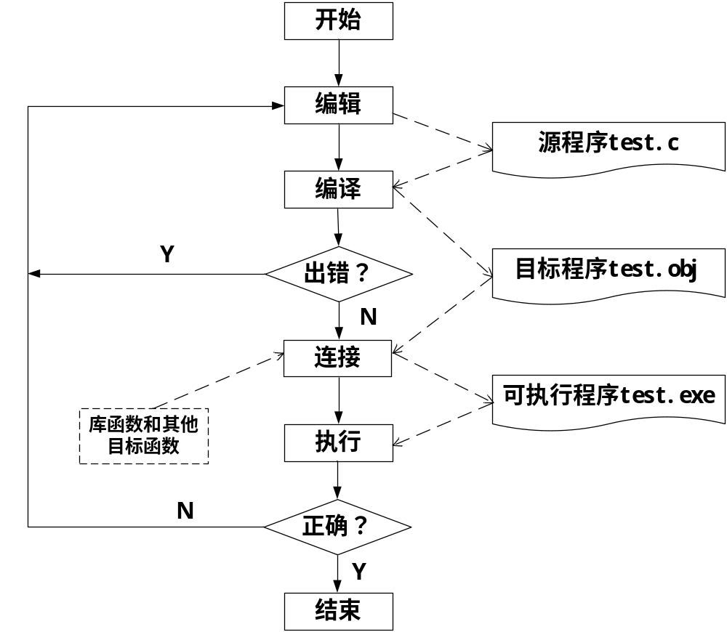
C语言程序的编辑、编译连接、运行调试步骤示意图

